Slide 1
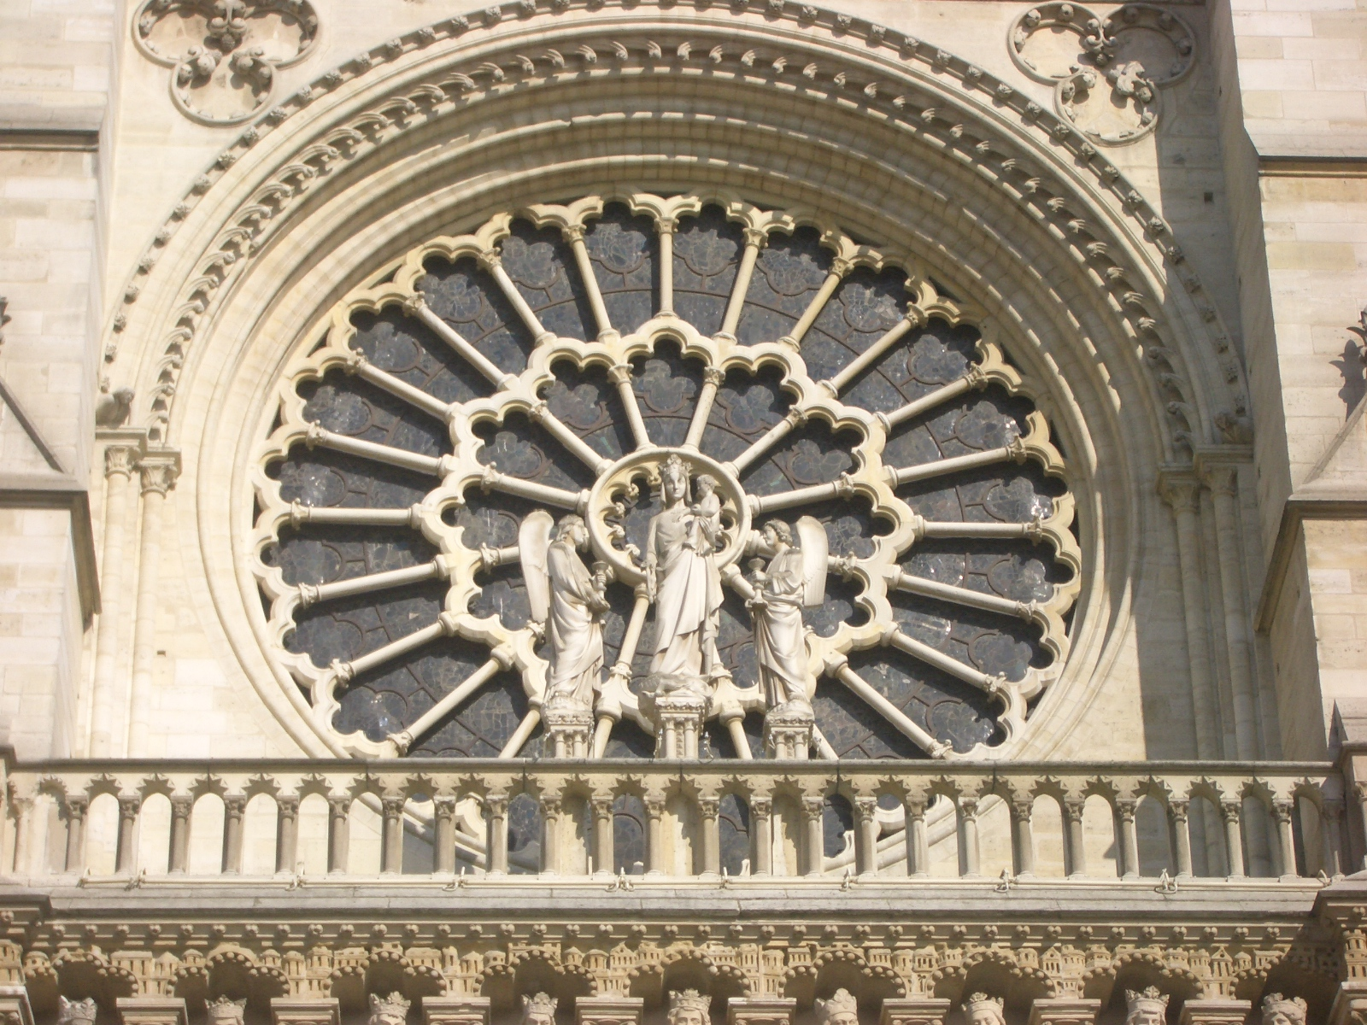
Элч нарын ҮЙЛС
Дк. Рик Грифит • Сингапур Библийн Коллеж • www.BibleStudyDownloads.org

Slide 2
Шинэ Гэрээний тойм (түүх)
38 124 39-41
“Дэлхийн хязгаар хүртэл” (Үйлс 1:8)
Acts 9 13 14 15 16 18 21 27 28
57 оны 5 сар- 59 оны 8 сар
Дамаск Антиох
48 оны 4 сар- 49 оны 9 сар
1 Галат
49 оны намар
Зөвлөл
50 оны 4 сар- 52 оны 9 сар
2 Эгийн
53 оны 9 сар- 57 оны 5 сар
3 Ази
May 57- Aug 59
Шүүлт
Feb 60- Mar 62
1 Ром
Spr 62- Fall 67
4 Испани
Aut 67- Spr 68
2 Ром
68 Хавар
Чуулганы тэлэлт
35 48 49 50 52 53 57 60 62 67 68 95
Матай
Лук
Үйлс
Марк
Иохан
Сайн мэдээ ба Үйлс ном
Сайн мэдээ ба Үйлс

Slide 3
Гарчиг
Элч нарын үйлс?
Зарим элч нарын зарим үйлс?
Ариун Сүнсний зарим үйлс?
Жанр төрөл
Түүх?
Теологи?

Slide 4
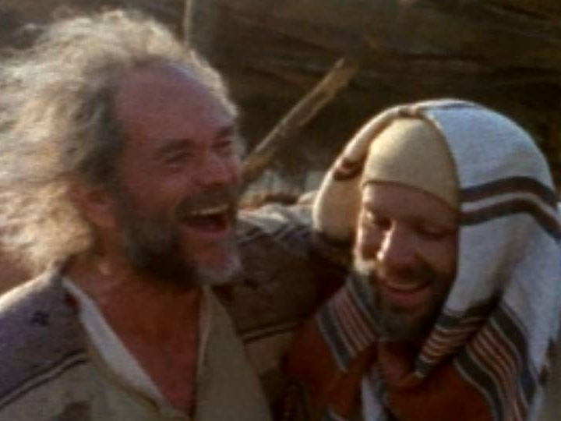
Лук хэн байв?
Хүний их эмч
Паулын хамтран зүтгэгч
Түүхч, бичээч

Slide 5
Лук хэн байв?
Гадаад эх сурвалж (Үйлс номоос гадна)
Каноны эртний эх сурвалжаас:
Марсионы эсрэг бичвэр (МЭ 150-180)
Мураториан Канон (МЭ 160-200)
Чуулганы эцгүүд (2-р зууны сүүлч):
Иренаус (МЭ 185)
Александрын Клемент (МЭ 155-216)

Slide 6
Дотоод (Сайн мэдээний номтой харьцуулвал)
Хоёулаа Теофилд зориулагдсан
Үйлс 1:1 “Эхний захианд” гэж хэлсэн
Адил хэллэг (эмнэлэгийн хэллэг)
Адил сэдэв (тэнгэрлэг байдал)
Он тооллын дагуу дараалан бичигдсэн
Дотоод (Үйлс ном дотор)
Дөрвөн удаа “бид” гэдэг хэсэг гардаг (Паултай аялсан)
Хамт явсан хүмүүсээс нэр нь бичигдээгүй хүн бол Тит, Лук 2 юм
Харин Тит хэзээ ч Үйлс номын зохиогчоор тэмдэглэгдээгүй юм.

Slide 7
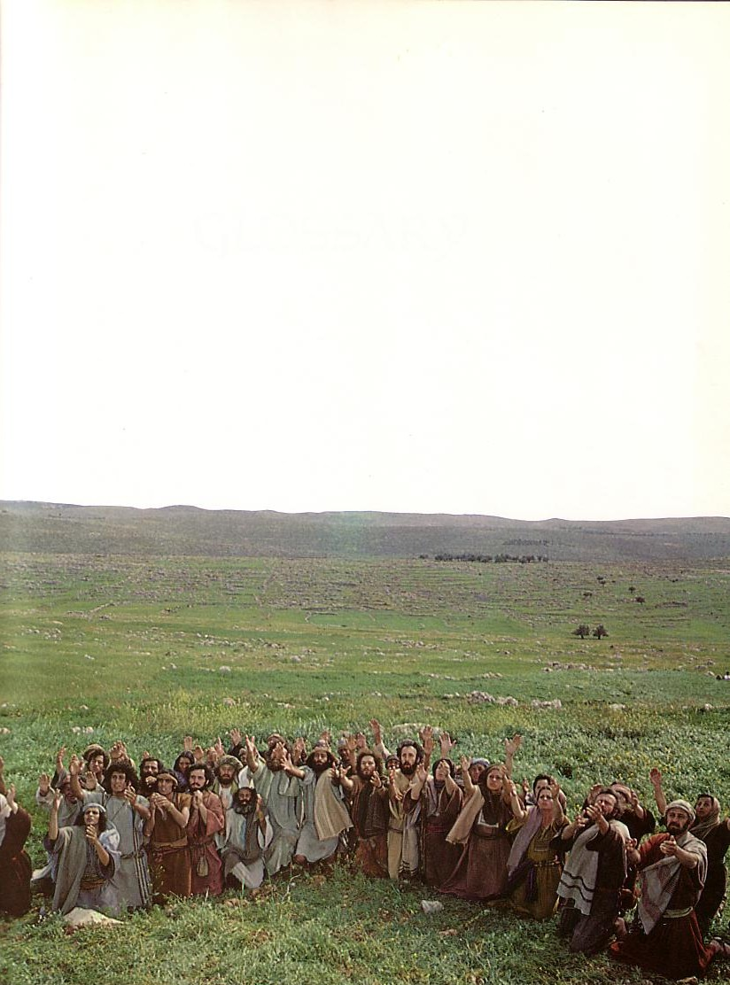
Лук, Үйлс хоёрыг харьцуулвал
124
Лук
Үйлс
Бүлэг
24
28
Ишлэл
1150
988
Бүлэг бүрт буй ишлэл
48
35
Хамарч буй цаг үе
5 МЭӨ-МЭ 33
(37 жил)
МЭ 33-62
(30 жил)
Агуулга
Христийн амьдрал
Чуулганы амьдрал
Хаанчлалын мэдээг хэлсэн чиглэл
Иудейчүүд харь үндэстнүүдийн төлөө
Иудейчүүд харь үндэстнүүдийн төлөө

Slide 8
Огноо
Паул 2 жил хорионд орсноор төгсдөг (МЭ 60-62)
Нерогийн хавчлагыг дурьдаагүй (МЭ 64)
Паулын үлдсэн өдрүүдийн тухай бичээгүй (МЭ 62-68)
Иерусалимын сүйрлийг бичээгүй (МЭ 70)
Тиймээс МЭ 62 онд бичсэн байх магадлалтай
Эх сурвалж
Лук хаанаас бичсэнийг одоо мэддэггүй. Ром, Антиох, Ефес, Бага ази, Ахай аймаг гэх таамгууд байдаг.
Хүлээн авагч
Tеофил (1:1), “Бурханыг хайрлагч” гэсэн нэртэй хүн.

Slide 9
Үйл явц
Лук Теофилийн хүсэлтээр бичсэн байх
Дэс дараатай байдлаар Христийн болон анхны чуулганы талаар бичсэн.
Баян чинээлэг итгэгч Теофилд, итгэл нь хөдлөшгүй түүхэн баримт, бат суурьтай гэдгийг нотолсон. (Лук 1:3-4; Үйлс 1:3)
Харь үндэстэнүүдэд Бурханы хаанчлал нь хүний ур ухаанаар бус харин тэнгэрээс эрч хүчтэйгээр тархан ирсэн тухай бичдэг.

Slide 10
Гол сэдэв
Чуулганы эхлэл
Ариун Сүнс
Чуулганы өсөлт
Гэрчлэл
Эсэргүүцэл

Slide 11
Түлхүүр ишлэл
Түлхүүр үг
Тэнгэрлэг байдал 2
(Чуулганы элч нар)
Үйлс 1:8
“Харин Ариун Сүнс та нар дээр ирэхэд, та нар хүчийг олж, тэгээд Иерусалим, бүх Иудей, Самари тэр байтугай энэ дэлхийн хязгаар хүртэл Намайг гэрчлэх болно.”

Slide 12
Өсч тэлж буй үйл явц
125
Дэлхийн хязгаар хүртэл
Гол ишлэл: 1:8
2:47б
6:7
8:40
9:31
12:24
16:5
19:20
28:30-31
1:1—6:7
6:8—8:40
Acts 9–28
Яагаад ингэж дуусгав?
Adapted from Stanley D. Toussaint, BKC; Jeremy Chew, EAST

Slide 13
Үйлс номын бүтэц
1:1–6:7 Иерусалим дахь гэрчлэл
1:1—2:47 Чуулганы эхлэл
3:1—6:7 Чуулган ба Иудейн эрх баригчид
6:8–8:40 Иудей Самари дахь гэрчлэл
6:1—9:31 Чуулган тэлж эхэлсэн нь
9:32—11:18 Харь үндэстнүүдийн төлөөх илгээлт
11:19—28:31 Дэлхийн төгсгөл хүртэлх гэрчлэл
11:19—14:28 Антиохоос Бага Ази хүртэл
15:1—15:35 Харь үндэстнүүдийн чуулганы талаарх
зөвлөлгөөн
15:36—18:17 Македон, Ахай дахь Паулын илгээлт
18:18—20:38 Бага Ази дахь Паулын илгээлт
21:1—28:31 Паул баривдаж, хорионд орсон нь

Slide 14
Дүгнэлт, хэрэгжүүлэлт
Үйлс
120
Дүгнэлт
Бурхан тэнгэрлэг байдлаар Иерусалимаас Ромын эзэнт гүрний улсуудад хаанчлалын мэдээг хүргэсэн нь бүх итгэгчид бүх хүнд сайн мэдээг гэрчлэх ёстой гэдгийн баталгаа болсон юм.
Хэрэгжүүлэлт
Бурхан танаар дамжуулан хэрхэн хаанчлалаа тэлж байна вэ?
Бүх дэлхийд энэхүү сайн мэдээг хүргэх Бурханы том төлөвлөгөөний хаах нь та багтаж байна вэ?

Slide 15
Сөрөг түүх
Шоронд хоригдсон
4:1-4; 12:3-5; 16:16-40; 24:24-27
Хавчигдсан
5:17-42; 8:1-3
Баривчлагдсан
6:8-15; 21:27-36
Алагдсан
7:54-60; 12:1-2
Эсэргүүцэлтэй тулсан
9:23-25; 13:4-12; 17:1-9; 19:21-41; 23:12-22; 25:1-3
Усан онгоц нь сүйрч аваарт орсон
27:13-44

Slide 16
Чуулганы хямдрал:
АЮУЛТАЙ БОЛОМЖ!
Хятад хэлний “хямрал” гэдэг ханзыг бичихэд “аюул”, “боломж” гэдэг хоёр ханзаар бичдэг аж. Үүний адил Бурхан хямралаар аюултай боловч Бурханыг алдаршуулах боломж өгдөг.
危机
Аюул
Боломж

Slide 17
АЮУЛТАЙ БОЛОМЖ
John Wycliffe (1329—1384) Библи орчуулсан боловч түүнийг үхэх хүртэл чуулган түүнийг хүлээн зөвшөөрөөгүй.
John Hus’s (1373—1415) Бохемийн сэргэлтийн гол төлөөлөгч, Христийн төлөө алагдсан, илгээлтийг өрнүүлэгч
William Carey (1761—1834) Энэтхэгт ажиллаж амьдарч үхсэн. Олон зуун чуулган, сургуулийг байгуулжээ.
Хятадын чуулган (1966—1976) хэдийгээр маш хэрцгийгээр хавчигдаж байгаа ч хурдацтай өсч байгаа.

Slide 18
Амжилттай чуулганы найрлага
(Үйлс 1)
Хүмүүс | Бурханы мэдээг дэлгэрүүлэхэд хүмүүс үргэлж хэрэглэгдэж байсан (1:2, 8, 11, 13-14, 21-26).
Залбирал | Залбирал анхны чуулганы олон асуудлын шийдлийг олох гол арга байлаа (1:14, 24-26).
Бэлтгэл | Элч нар Эзэний үгэнд анхаарлаа тавьж байв. Тиймд Бурханы үгийг сурч, зааж, хэрэгжүүлж, амьдрах ёстой юм. (1:1-4, 7-8, 16, 20).
Хүч | Христийн амласан Ариун Сүнсний өгдөг хүч бол чуулган аугаа зүйлийг хийхийн үндсэн хүч билээ. (1:8).
Амлалт | Христ явсан шигээ эргэж ирэх амлалтад чуулган итгэмжтэй хандах учиртай (1:9-11).
Хэв загвар | Бид номлогч болохоос илүүтэйгээр гэрчлэгч юм. Гэрч бол үзсэн, сонссоноо ярьдаг. Бид Христийн гэрч нар. (1:8, 11).

Slide 19
Үйлс номыг хүүрнэл гэдэг талаас тайлбарлах нь
Үйл явдлын (болон хоорондын) хөдөлгөөн
Үйл явц — өмнөх үйл явдал дээр дараагийн үйл явдал хэрхэн хөгжин өрнөж байна вэ?
Шалтгаан ба үр дүн — тодорхой үр дүнд хүрэхэд юу нөлөөлж байсан бэ?
Асуудлын шийдэл — Хурцадмал асуудал ба түүний шийдэл.
Цаг хугацаа
Яг дэс дараалсан байх албагүй
Давтаж, үйл явдлыг онцолсон
Үйл явдлын үргэлжлэх цаг хугацаа
Зохиогч
“Хаа сайгүй оршигч Нэгэн бол зохиогч нь”
Дүрүүдийн дотоод үйл явдлыг харуулсан
Зөв бурууг ялгаж өгсөн
Түүхэнд хамаатай нэмэлт мэдээлэл өгсөн

Slide 20
Шинэ Гэрээний Тойм Монголоор • BibleStudyDownloads.org
Та энэхүү слайдыг үнэ төлбөргүй татаж авна уу!
Notes:
NT Survey (ns)

Slide 21
Black

